Slide 1
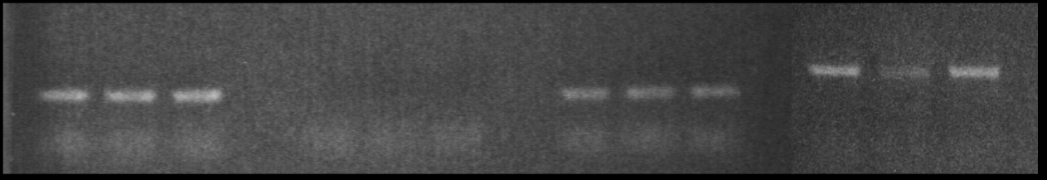
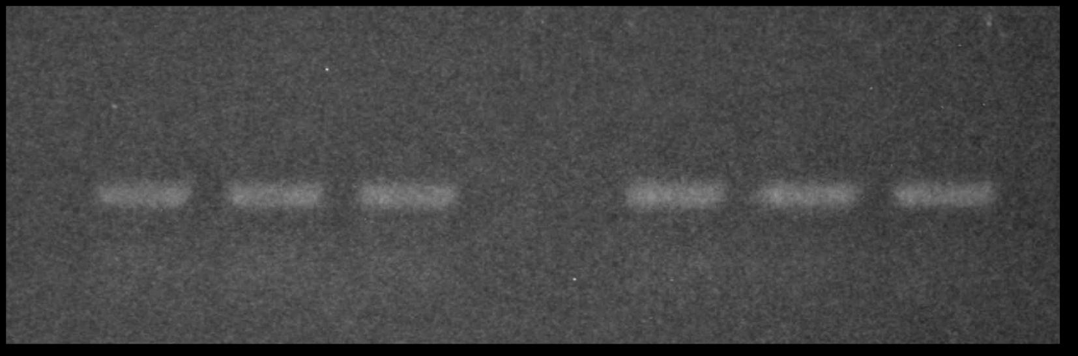
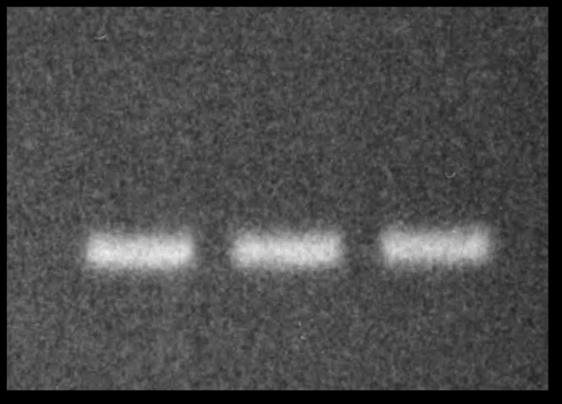
Supplemental Fig. 1
GRK-2
GRK-3
GRK-5
GRK-6
FSH
DES
oocytes
+
+
+
+
+
+
+
+
+
+
+
+
-
+
+
-
+
+
-
+
+
-
+
+
+
+
-
+
+
-
+
+
-
+
+
-
β-arr-1
β-arr-2
RPL19
FSH
DES
oocytes
+
+
+
+
+
+
+
+
+
-
+
+
-
+
+
-
+
+
+
+
-
+
+
-
+
+
-

Slide 2
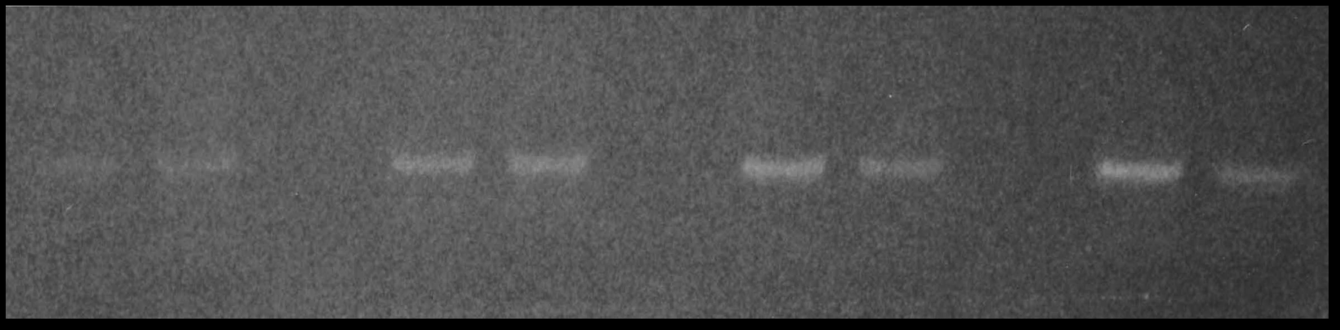
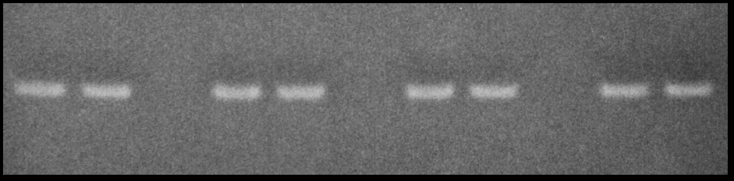
Supplemental Fig. 2
6 h
12 h
24 h
48 h
GRK-6
RPL19
GRK-6 siRNA
-
+
-
+
-
+
-
+

Slide 3
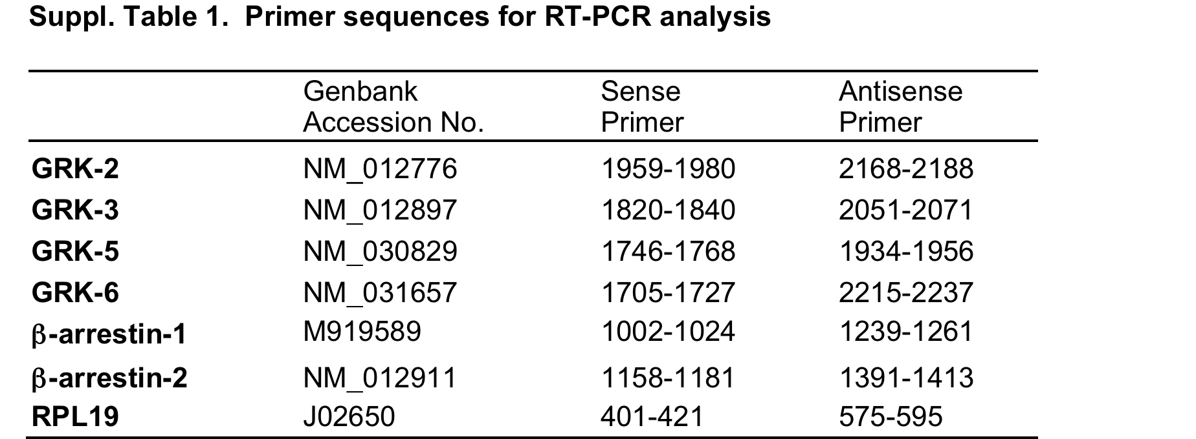

Slide 4
